Slide 1
NVIDIAとMellanox
株式会社アプライド・マーケティング
大越 章司
shoji@appliedmarketing.co.jp

Slide 2
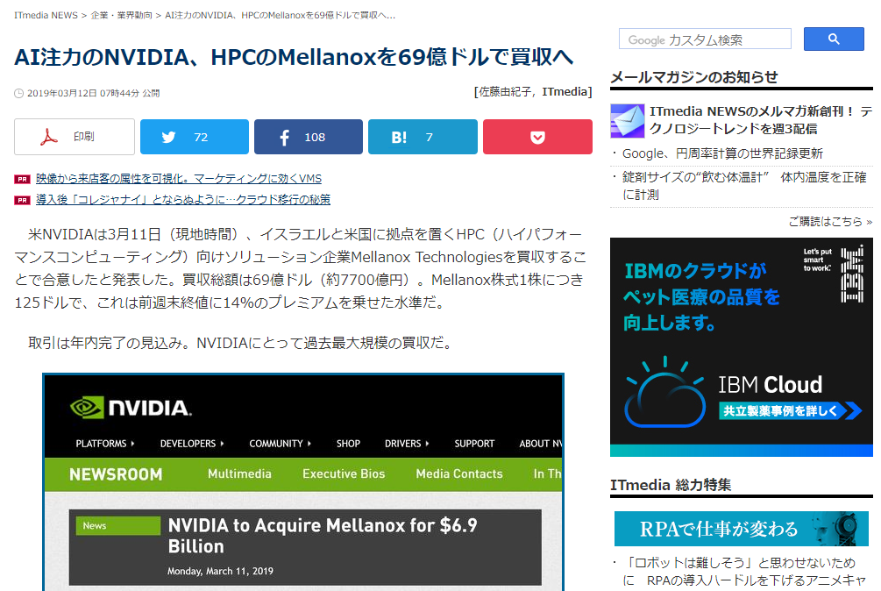
NVIDIAがMellanoxを買収
Notes:
https://www.itmedia.co.jp/news/articles/1903/12/news063.html

Slide 3
NVIDIA、Mellanoxとは
GPU/GPGPU
インターコネクト
ゲーム
InfiniBand
機械学習/データセンター
ギガネットイーサネット
本社：カリフォルニア
本社：イスラエル
売上高100億ドル/年?
売上高10億ドル/年?
Intel、Microsoftも買収に名乗

Slide 4
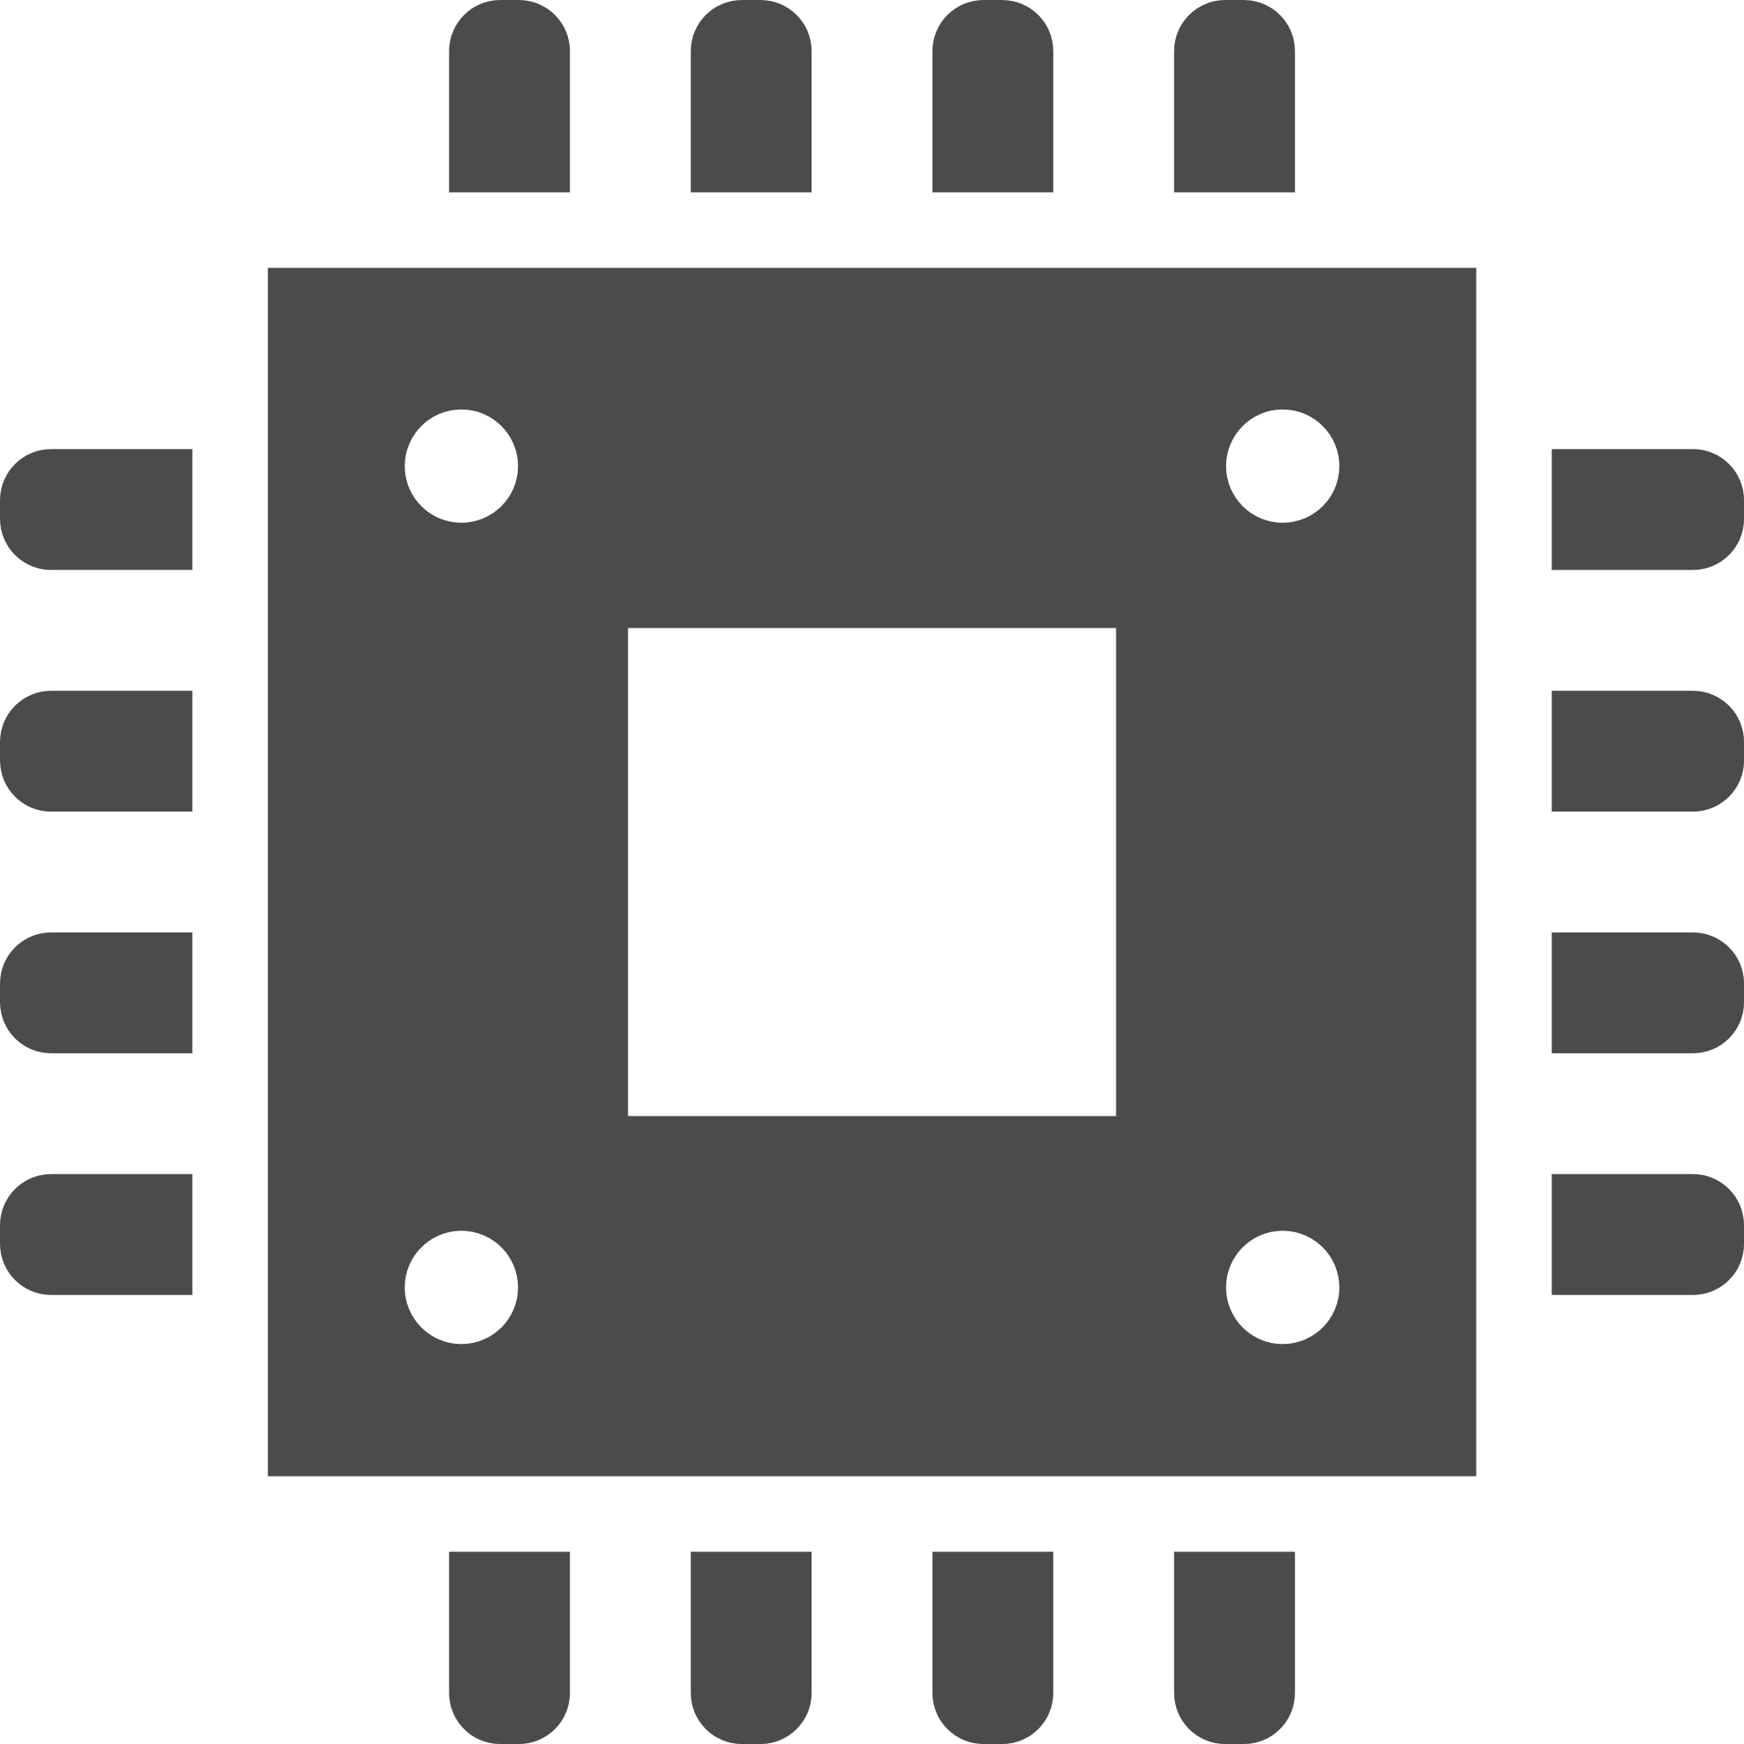
データ転送を高速に行うインターコネクト
CPU
DRAM
HDD
インターコネクト

Slide 5
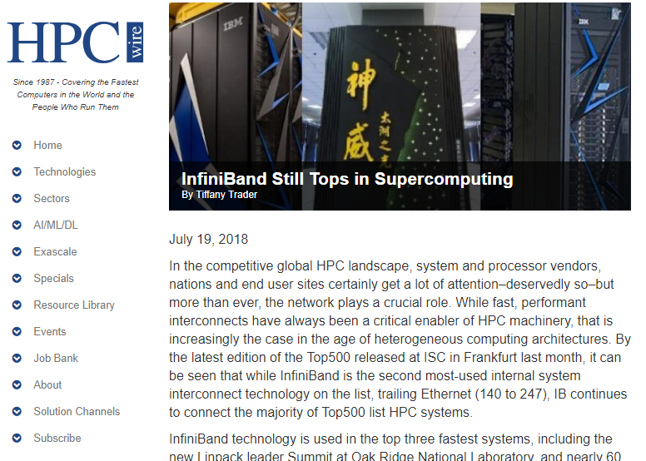
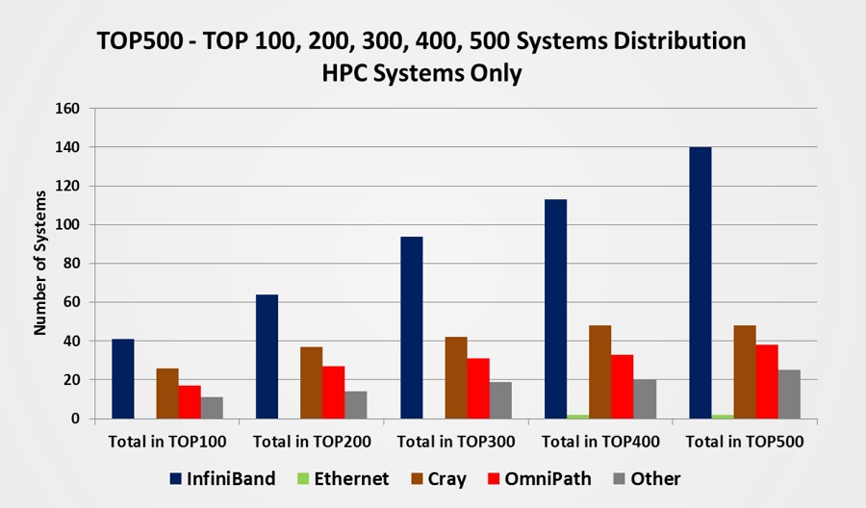
スパコンで圧倒的なシェアを持つInfiniband
Notes:
https://www.hpcwire.com/2018/07/19/infiniband-still-tops-supercomputing/

Slide 6
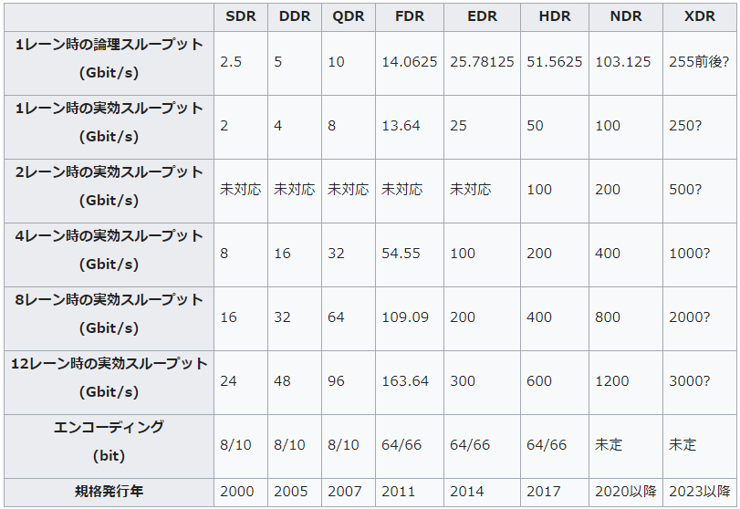
InfiniBandの転送速度
Notes:
https://ja.wikipedia.org/wiki/InfiniBand

Slide 7
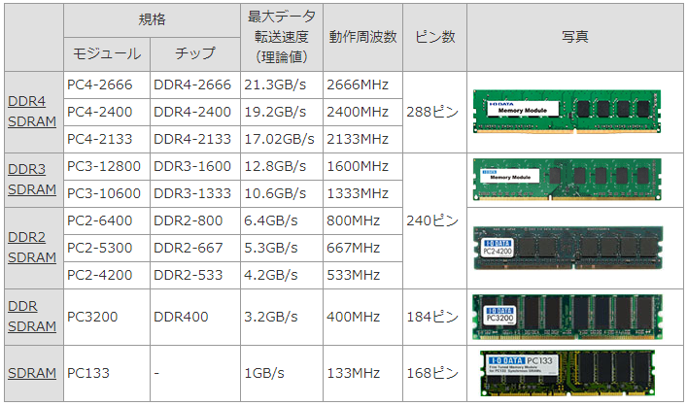
PCのメモリバスの転送速度
Notes:
https://www.iodata.jp/product/memory/info/base/kikaku.htm

Slide 8
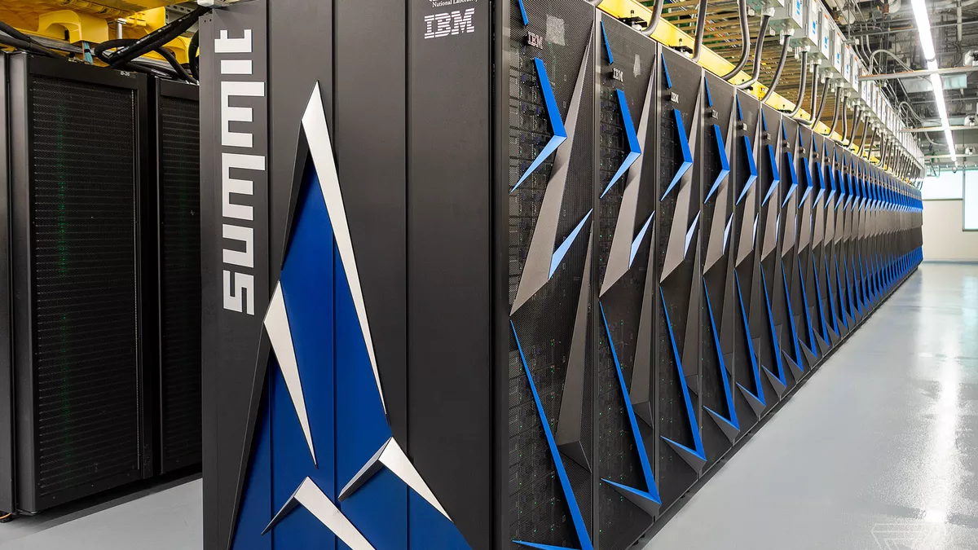
IBMのSummit開発で協業

Slide 9
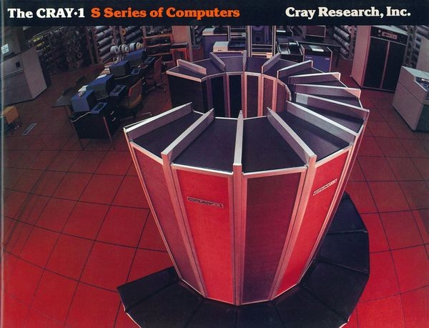
初期のスーパーコンピュータ
スーパーコンピュータ＝高速なコンピュータ
1970年台において、CRAY-1がベクトルプロセッサを搭載し、
スーパーコンピュータの代名詞となった

Slide 10
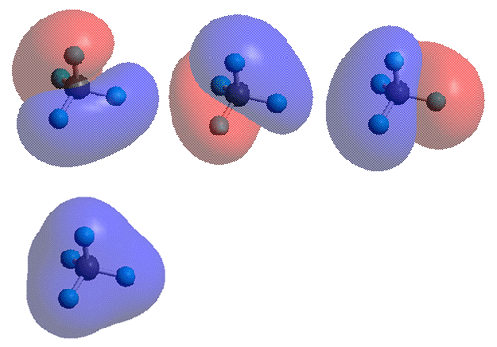
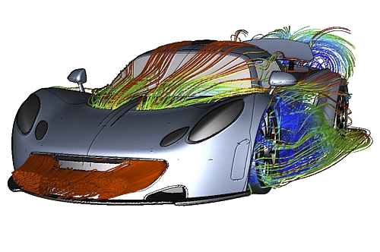
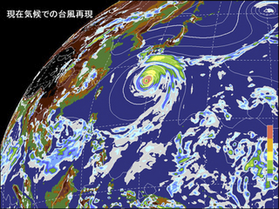
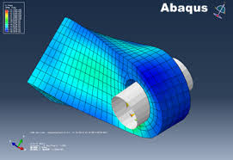
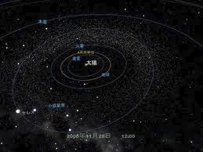
スーパーコンピュータの適用分野

Slide 11
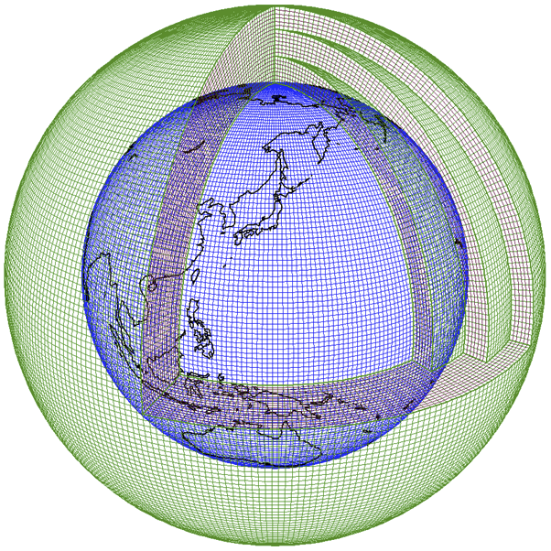
数値予報
規則正しく並んだ格子で大気を細かく覆い、そのひとつひとつの格子点の気圧、気温、風などの値を世界中から送られてくる観測データを使って求め、これをもとに未来の気象状況の推移をコンピュータで計算
http://www.jma.go.jp/jma/kishou/know/whitep/1-3-1.html

Slide 12
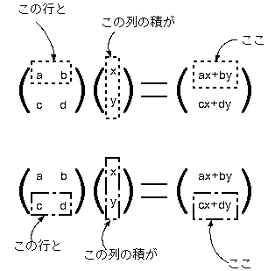
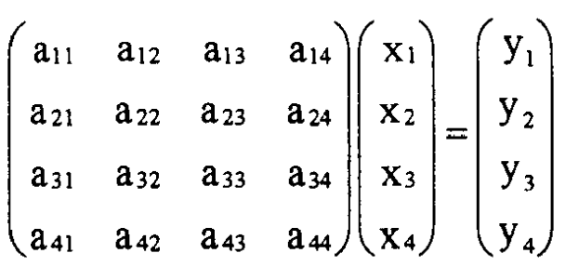
ベクトルプロセッサに向く演算＝行列演算
データが連続している
個々の演算に依存性が無い
→ベクトル処理に向く
「データが分散している」「演算が他の演算結果に依存している」
場合にはベクトル化に向かない（＝スカラ処理）

Slide 13
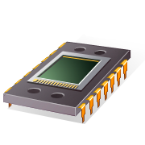
スカラープロセッサとベクトルプロセッサ
スカラー
ベクトル

Slide 14
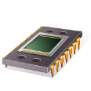
ベクトルからパラレル/マッシブ・パラレルへ
ベクトル処理に向くデータはパラレルにも向く
ベクトルプロセッサは開発費用が高くつく
→安価な汎用プロセッサを数十万～数百万台並列に動作させる

Slide 15
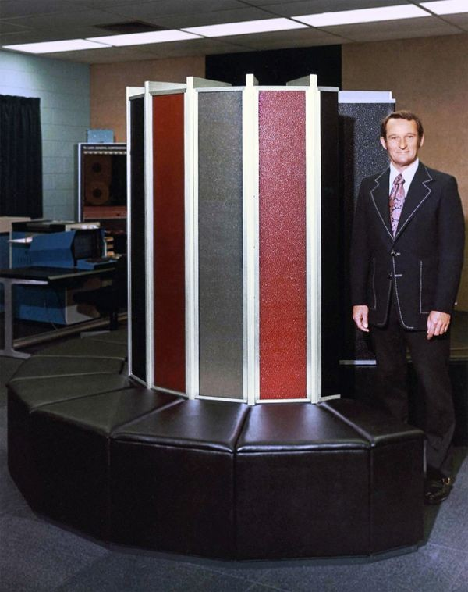
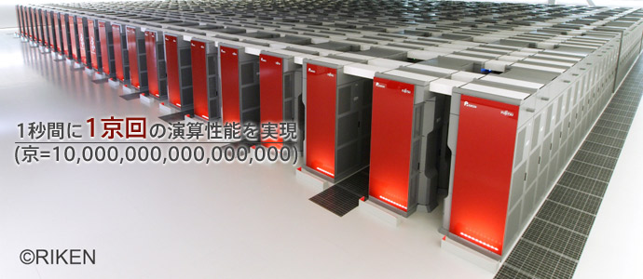
ベクトルからパラレルへ
ベクトル型
マッシブ・パラレル

Slide 16
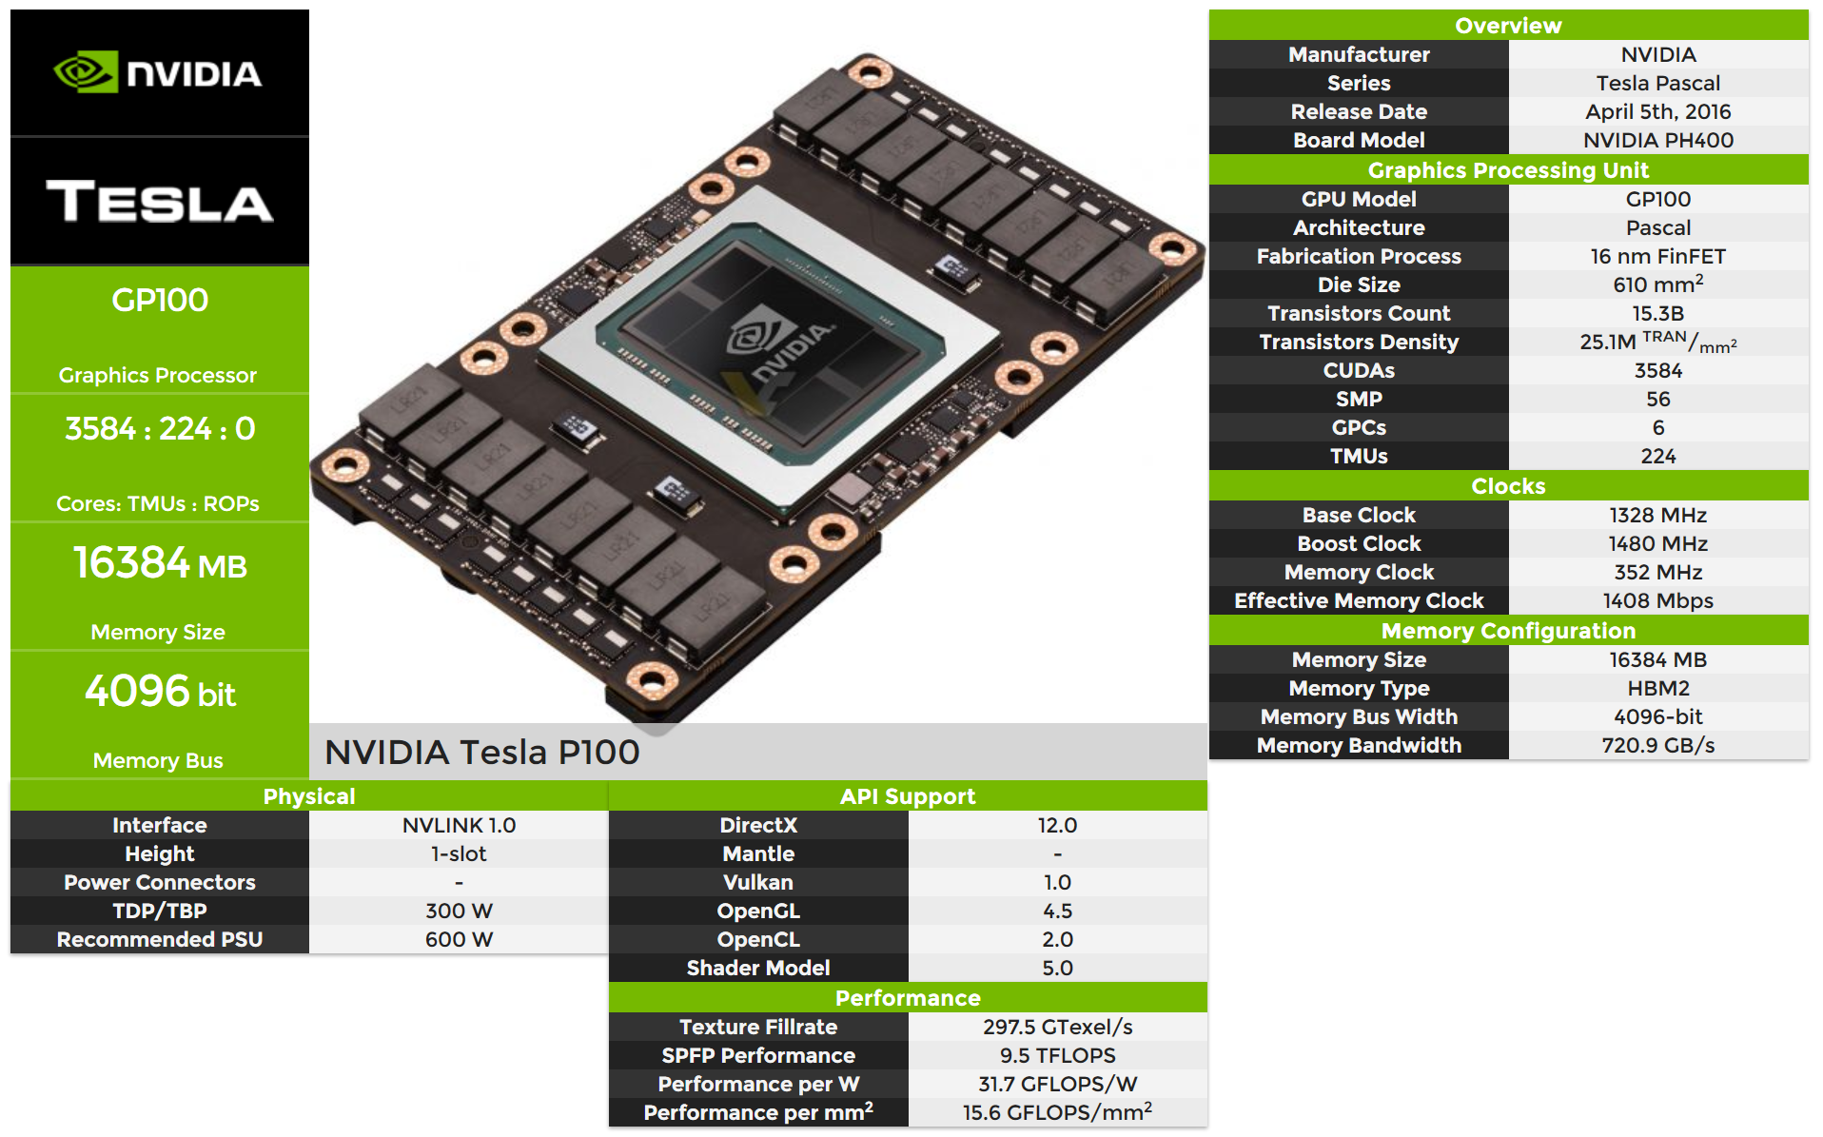
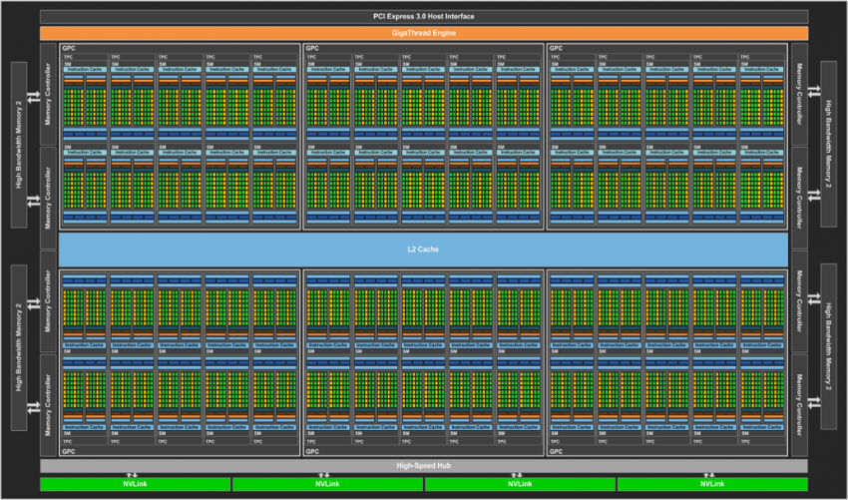
GPUの内部はマッシブ・パラレル型
1チップに4,000個以上の
CUDAコア（演算器）
Notes:
クラウドによって大量のサーバーを並列処理させることが可能になり、サーバーに搭載されているCPU自身もマルチコア化されて、従来よりも並列処理環境が安価に実現できるようになっていますが、それでも処理能力はまったく足りません。そこで注目されたのが、GPUです。
http://videocardz.net/nvidia-tesla-p100/
GPUは3次元グラフィックスを高速化するための専用プロセッサですが、現在最大のものは1チップに3000個以上の演算器を集積してます。これは複雑な形状を持つ3次元モデルを高速に座標変換し、描画するために使われるものですが、これらの処理をプログラムし直すことでニューラルネットワーク処理に応用できることがわかったのです。
http://www.gdep.jp/page/view/248

Slide 17
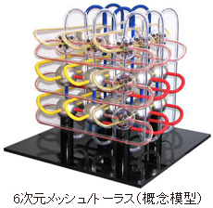
富士通が開発したTofuインターコネクト
Notes:
http://www.fujitsu.com/jp/about/businesspolicy/tech/k/whatis/network/

Slide 18
TofuとInfiniband
InfiniBandと、SPARCM10の高速インターコネクトの違いは、プロトコルにあります。どちらのプロトコルも、スーパーコンピューティングやエンタープライズサーバ向けに開発されているため、広帯域・低レイテンシ・高いRASが実現されています。SPARC M10では、 CMI(Coherent Memory Interconnect)というシステム間のメモリ共有を可能にするため、InfiniBand以上の低レイテンシを実現し、富士通がメインフレーム開発で脈々と受け継いできたRAS（信頼性/可用性/保守 性）性能の向上を実現したプロトコルを開発しました。
「京」 のTofuはスーパーコンピューティング用途のため、SPARC M10の高速インターコネクトはビジネス用途のため、双方が最適化され、開発されています。そのため、インターコネクト自体は同じものではありませんが、ノウハウとして技術が蓄積・継承されています。
Notes:
https://www.facebook.com/FujitsuSPARC/posts/%E3%81%BF%E3%81%AA%E3%81%95%E3%81%BE%E3%81%AE%E7%96%91%E5%95%8F%E3%81%AB%E3%81%8A%E7%AD%94%E3%81%88%E3%81%97%E3%81%BE%E3%81%99%E3%82%B9%E3%83%BC%E3%83%91%E3%83%BC%E3%82%B3%E3%83%B3%E3%83%94%E3%83%A5%E3%83%BC%E3%82%BF%E4%BA%AC%E3%81%AE%E3%82%A4%E3%83%B3%E3%82%BF%E3%83%BC%E3%82%B3%E3%83%8D%E3%82%AF%E3%83%88%E3%81%A7%E3%81%82%E3%82%8Btofu%E3%81%A8sparc-m10%E3%81%AE%E9%AB%98%E9%80%9F%E3%82%A4%E3%83%B3%E3%82%BF%E3%83%BC%E3%82%B3%E3%83%8D%E3%82%AF%E3%83%88%E3%81%AF%E5%90%8C%E3%81%98%E3%82%82%E3%81%AE-infiniband%E3%81%A8s/494354654016776/

Slide 19
Armと富士通が共同開発したSVE
Notes:
https://www.electronicdesign.com/blog/scalable-vector-extensions-expand-armv8-scope

